Slide 1
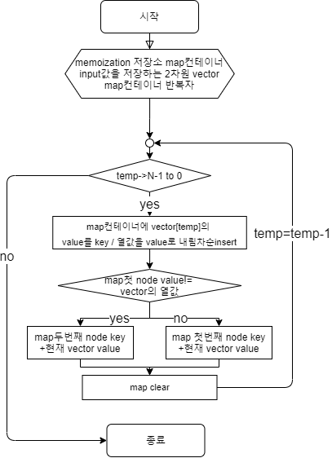
첫 구상 Flow chart

Slide 2
Algorithm logic
Input example
1 | 2 | 3 | 5
5 | 6 | 7 | 8
4 | 3 | 2 | 1
13
14
15
16
8
10
11
12
Memoization multimap container
16 | 3
15 | 2
14 | 1
13 | 0
4 | 0
12 | 3
3 | 1
11 | 2
2 | 2
10 | 1
1 | 3
8 | 0
사실상 필요없는 node
결과 값

Slide 3


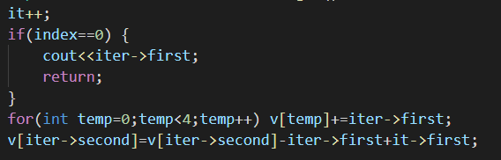
Flow chart

